Slide 1

Результаты самообледования
МОУ «Лицей № 13» за 2021 год

Slide 2
Общие сведения об образовательной организации
В лицее работают 98 человек и обучаются 942 обучающихся.
Организация медицинского обслуживания предоставляется по договору с ГБУЗ РК «Городская детская поликлиника № 2» и ГБУЗ РК «Республиканский стоматологический центр».
Услуги по организации питания осуществляет в соответствии с договором ООО «ПИТСЕРВИС».
В здании и на территории лицея имеются камеры видеонаблюдения. Разработана система связи и оповещения, разработан пан мероприятий по обеспечению безопасности.
Ведение электронного журнала осуществляется в информационной системе «https://school.karelia.ru». Отчеты об основной деятельности лицея и финансово-хозяйственной деятельности публикуются на сайте «https://bus.gov.ru» и сайте лицея «https://lyceum13.nubex.ru».
Лицей имеет многолетний опыт сотрудничества со многими организациями: ГАУ ДПО РК «Карельский институт развития образования», МАУ ДПО «Центр развития образования», Российским движением школьников в Республике Карелия, ГБОУ ДО РК «Ресурсный центр развития дополнительного образования», МОУ ДО «Детско-юношеский центр».
В августе 2021 года лицей заключил Соглашение о сотрудничестве с ОАО «Российские железные дороги», направленное на создание классов инженерной направленности.
Процедура самообследования МОУ «Лицей № 13» проводится ежегодно. Целью проведения самообследования является обеспечение доступности и открытости информации о деятельности образовательного учреждения.

Slide 3
Оценка образовательной деятельности
Уровень образования | Количество классов | Количество обучающихся | Средняя наполняемость классов
НОО | 14 | 391 | 28
ООО | 17 | 455 | 27
СОО | 4 | 96 | 24
Итого по лицею | 35 | 942 | 27
В 2021 году деятельность лицея была ориентирована на решение следующих задач:
совершенствование образовательной среды;
создание условий для внедрения современной и безопасной цифровой образовательной среды;
внедрение новых методов обучения и воспитания;
создание условий для участия педагогических работников в системе профессионального роста;
- совершенствование условий взаимодействия семьи и лицея через формирование единого образовательного пространства;
- обеспечение для каждого условий для воспитания гармонично развитой и социально ответственной личности;
- сохранение и укрепление физического и психического здоровья обучающихся, формирование стремления к здоровому образу жизни.

Slide 4
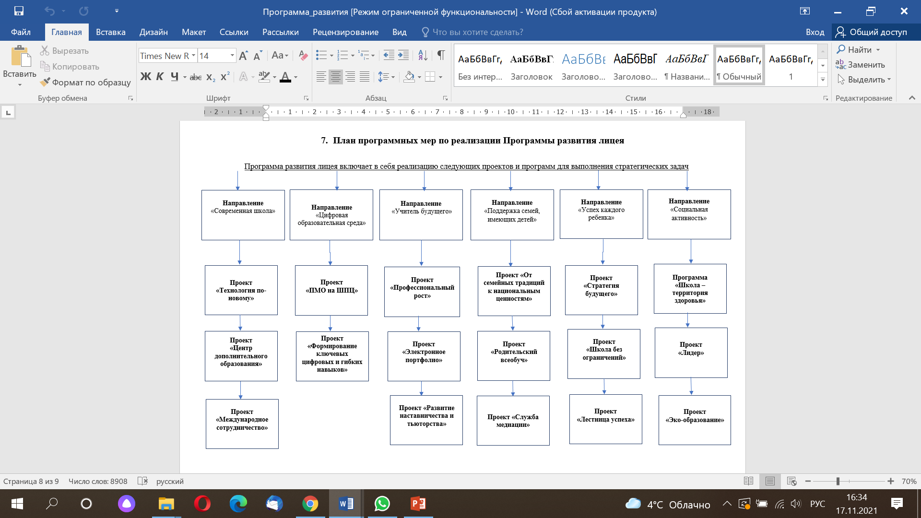

Slide 5
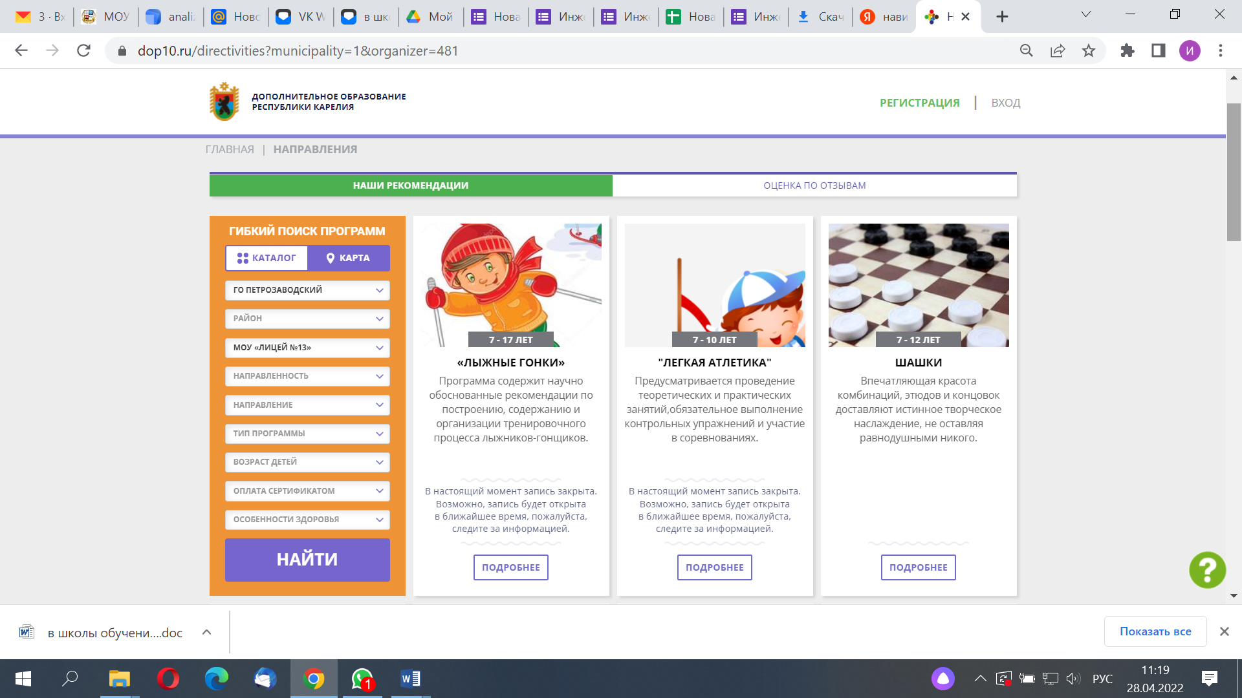
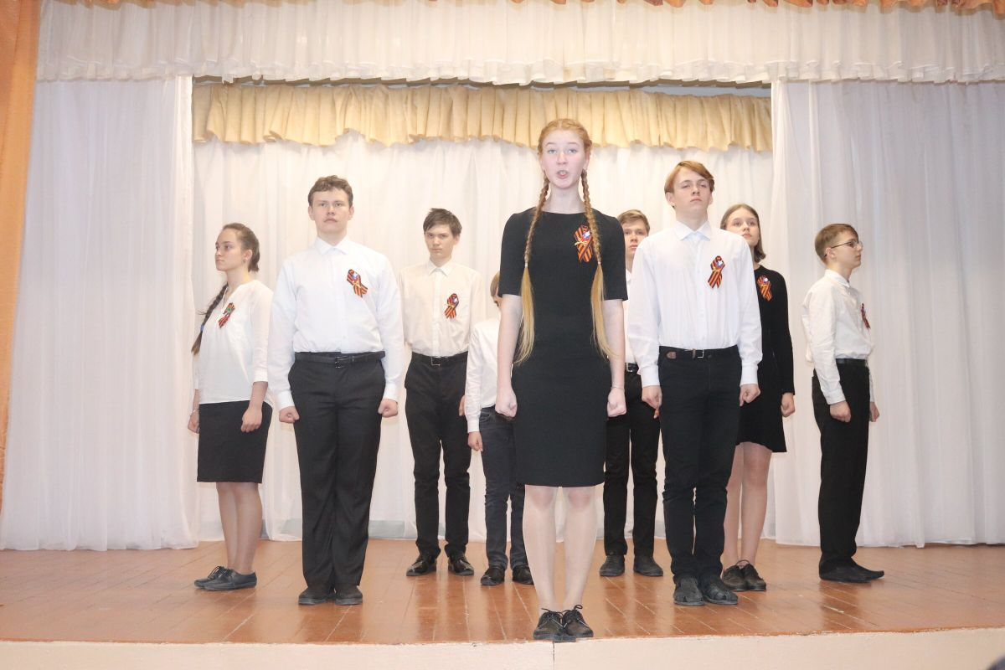
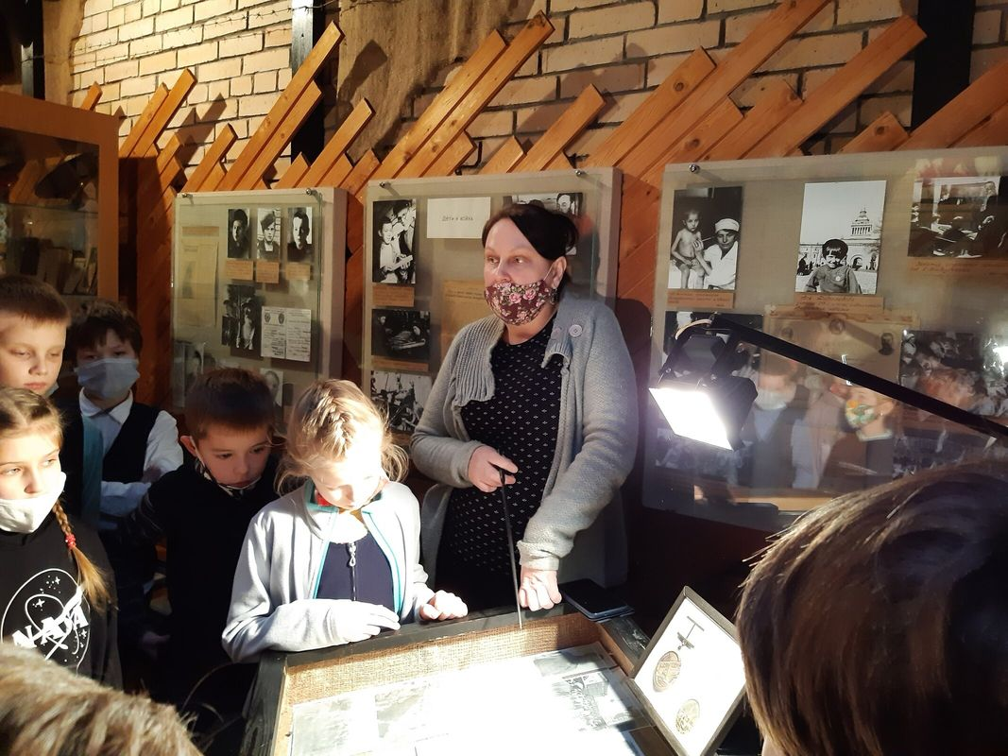
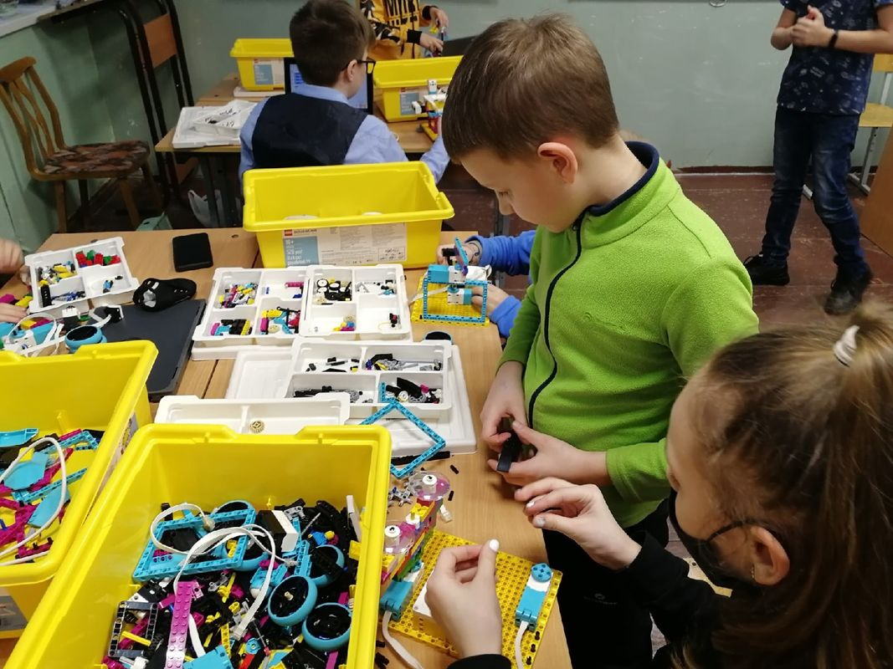
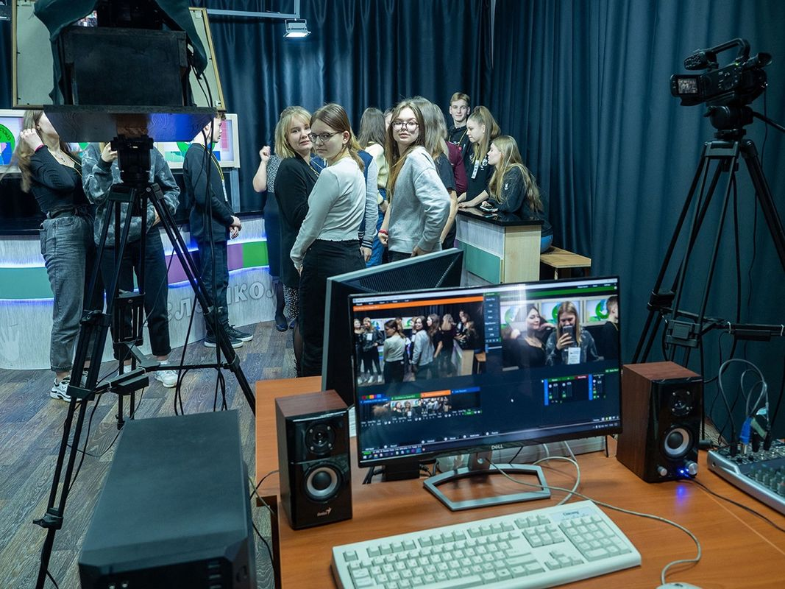
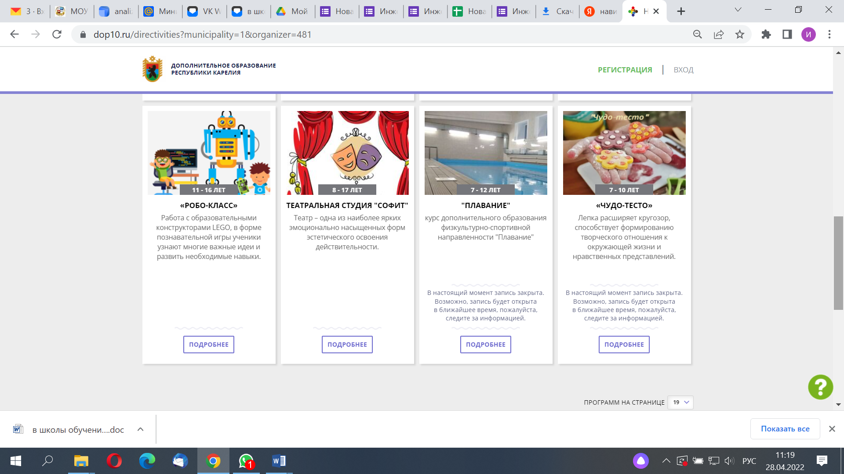
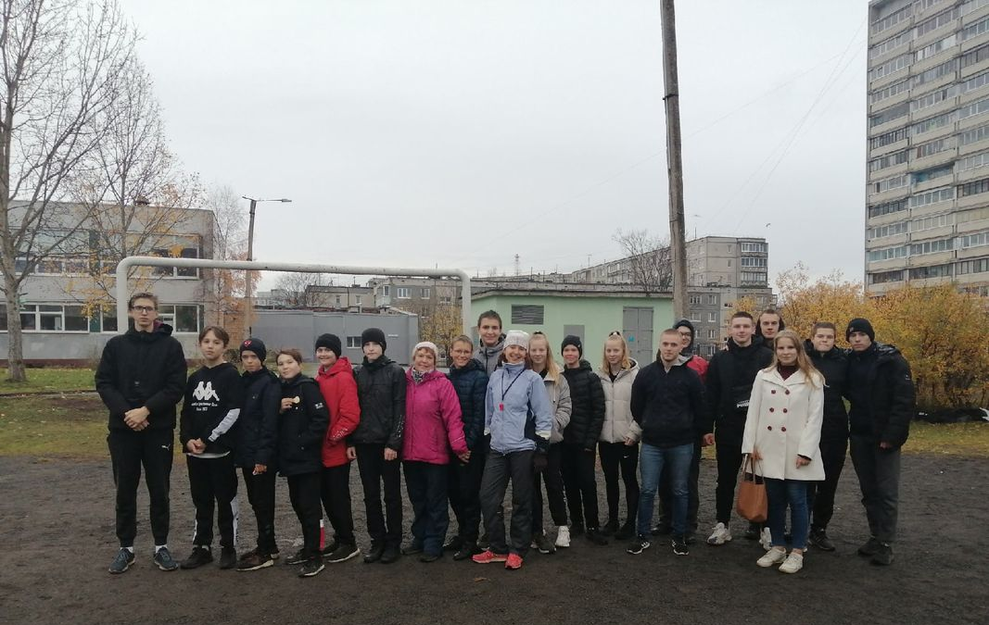
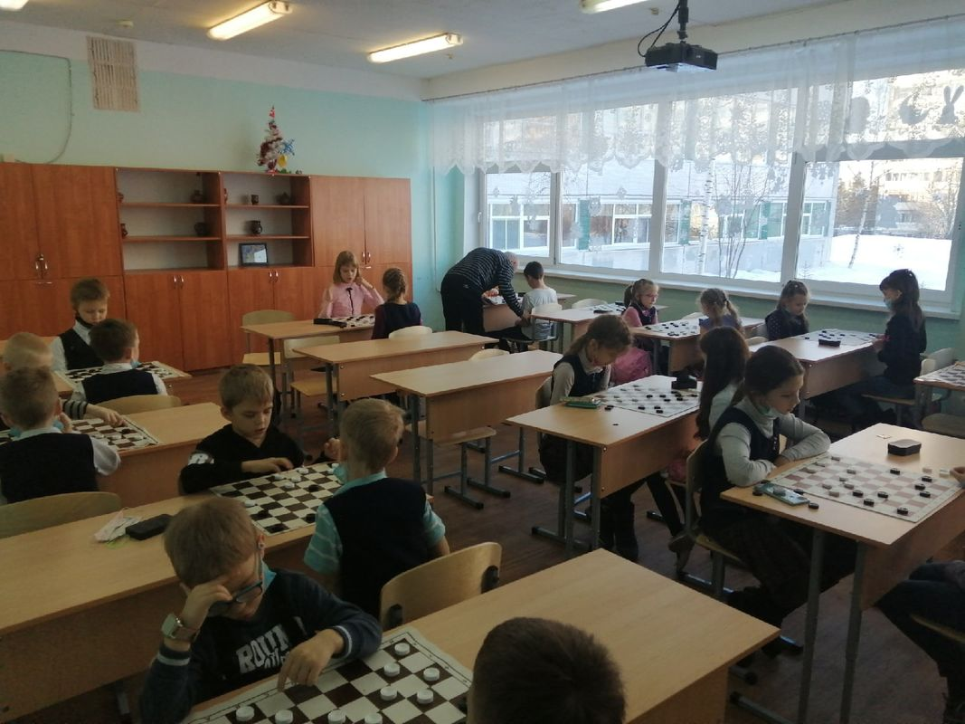
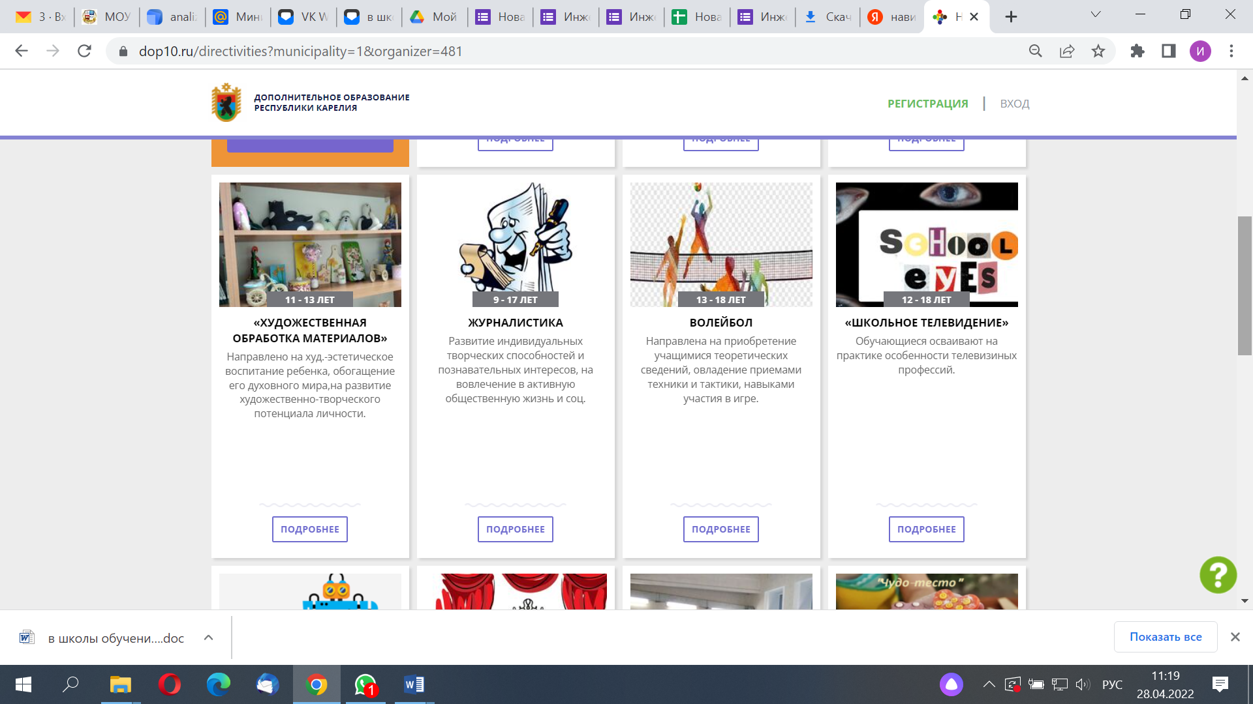
Воспитание в ЛИЦЕЕ

Slide 6
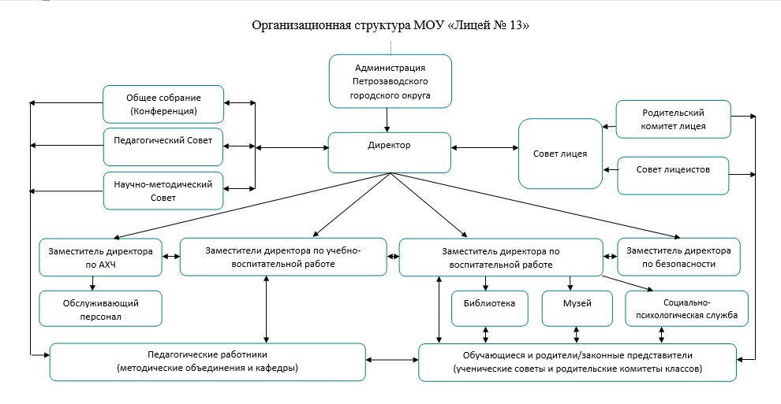
Оценка системы управления организацией

Slide 7
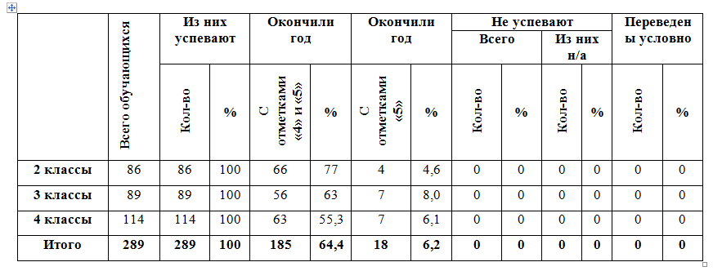
Оценка содержания и качества подготовки обучающихся

Slide 8
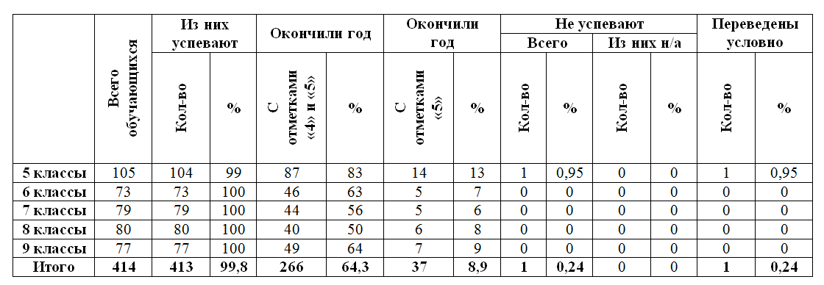
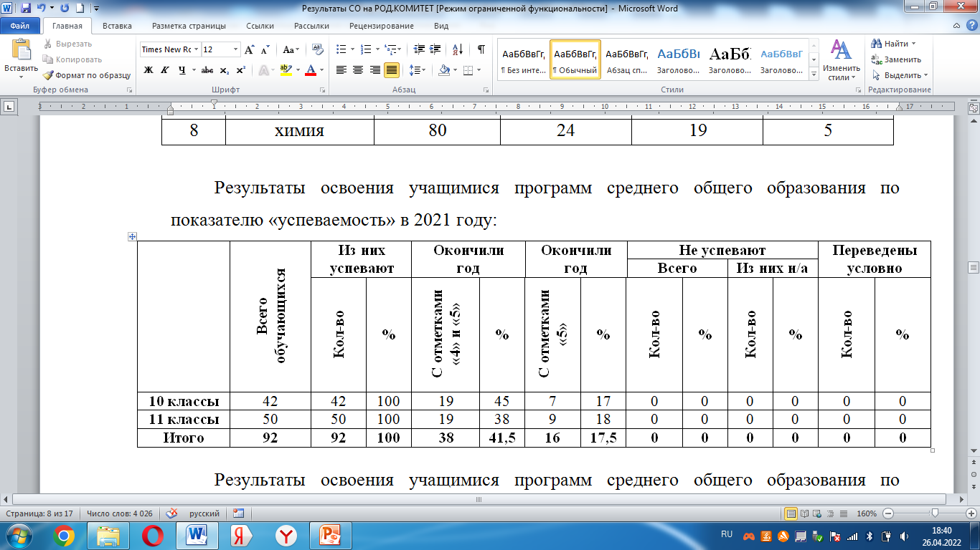

Slide 9
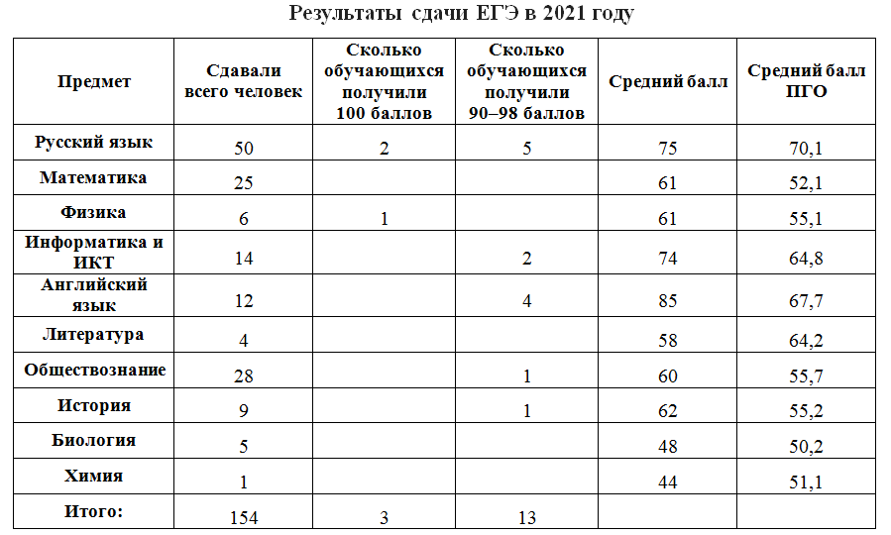

Slide 10
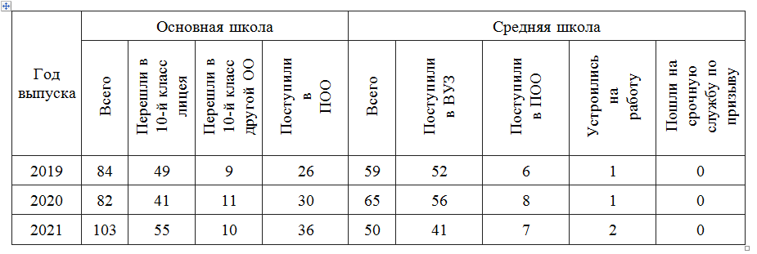
Оценка востребованности выпускников

Slide 11
Оценка качества кадрового обеспечения
Средний возраст педагогических работников 43 года.
Качественный состав педагогических кадров по уровню квалификации говорит о том, что преобладает доля учителей с высшей и первой категориями (60 % от общей численности).
В 2021 году два педагогических работника лицея успешно приняли участие в пилотной апробации установления педагогическим работникам новых квалификационных категорий «педагог-методист» и «педагог-наставник».
В 2021 году педагогические работники принимали активное участие в семинарах, конференциях, конкурсах профессионального мастерства. 12 педагогов лицея стали авторами методического сборника. 2 педагога приняли участие в муниципальном конкурсе «Учитель года».
Педагогический коллектив лицея эффективно работает в инновационном режиме по разным направлениям развития современного образования. В 2021 году педагоги принимали участие в реализации плана мероприятий региональной инновационной площадки лицея.
В августе 2021 года педагогический коллектив лицея стал победителем городского конкурса «В преддверии сентября» с проектом «Стратегия будущего», направленного на формирование комплексной профориентационной работы с обучающимися.
В ноябре 2021 года педагогический коллектив лицея начал работу по внедрению целевой модели наставничества и развитию системы сопровождения одаренных детей.

Slide 12
Оценка материально-технической базы
В Лицее оборудованы 13 кабинетов начальной школы, 17 учебных кабинетов, 8 кабинетов иностранного языка, 2 компьютерных кабинета, 3 мастерские для уроков технологии, кабинеты специалистов.
Спортивные объекты представлены большим и малым спортивными залами, плавательным бассейном. На территории лицея оборудован школьный стадион, хоккейная коробка, спортивные площадки для волейбола и баскетбола. В 2021 году лицей участвовал в конкурсном отборе с проектом по благоустройству школьного стадиона и стал его победителем, что позволит в перспективе улучшить спортивные объекты лицея.
В Лицее обеспечивается доступ к информационным системам и информационно-телекоммуникационным сетям
В лицее имеются библиотека с читальным залом, музей "Дети войны", актовый зал, столовая, медицинский кабинет.
В 2021 году проведены косметические ремонтные работы в нескольких кабинетах и актовом зале, частично обновлена ученическая и корпусная мебель, закуплено необходимое оборудование, в том числе в кабинеты физики, химии, биологии.
УМК лицея соответствует требованиям федеральных государственных образовательных стандартов начального общего, основного общего и среднего общего образования, а также учебному плану лицея, «Федеральному перечню учебников».

Slide 13
Точки Роста
Основной точкой роста лицея на следующей год является реализация проектов Новой программы развития, при проектировании которой особое внимание уделялось повышению показателей эффективности деятельности образовательного учреждения.
В 2022 году необходимо осуществить переход на обновленные федеральные государственные образовательные стандарты начального общего и основного общего образования, обновить локальные нормативные акты в соответствии с изменениями требований законодательства, а также разработать механизм привлечения социальных партнёров для реализации программ в сетевой форме.
В следующем году важно продолжить работу:
- по развитию модели наставничества, как педагогических работников, так и обучающихся, актуализировать систему сопровождения одаренных обучающихся;
- по укреплению материально-технической базы лицея, совершенствованию механизмов управленческой и хозяйственной деятельности;
- по повышению культуры родителей по вопросам ответственности за воспитание и обучение детей;
- по укреплению сети социального партнерства, в том числе по реализации программ в сетевой форме;
- по формированию безопасной информационно-образовательной среды лицея.

